Slide 2
Corso rivolto a: Centri di formazione professionale Modulo: Agricoltura in ambiente controllato Unità di apprendimento: Il mondo delle aziende agricole urbane: una guida pratica
Hailong Li
Mälardalen University
Sweden

Slide 3
Indice
Informazioni generali
Risultati dell’apprendimento
Presentazione dei modelli di business
Strategie di marketing
Sviluppare un business plan di base
Casi studio su aziende agricole verticali

Slide 4
Informazioni generali
Ore di lavoro:
In presenza: 8 ore
Apprendimento online (asincrono): 6 ore
Apprendimento basato sul lavoro (attraverso visite di studio e laboratori): 6 ore
ECTS: Livello 1
Obbiettivo:
Introdurre il tema dell’imprenditoria nel settore dell’agricoltura urbana. Le e i discenti potranno approfondire i modelli di impresa e le tecniche di marketing mediante esempi pratici e casi studio e sviluppare un loro business plan.
Metodi didattici:
Lezioni + Testi da leggere autonomamente
Modalità di svolgimento della prova:
Attività per l’autovalutazione (questionari, domande a scelta multipla, vero-falso), domande per stimolare la riflessione

Slide 5
Risultati dell’apprendimento
Conoscenze
Definire i modelli di business e spiegare in che modo si applicano all’agricoltura verticale.
Discutere delle principali strategie di marketing nel contesto dell’agricoltura verticale.
Abilità
Elaborare un modello di business chiaro e legato all’agricoltura verticale.
Applicare le strategie di marketing adatte al business dell’agricoltura verticale.
Competenze
Esercitare il proprio spirito critico circa i modelli di business dell’agricoltura verticale.
Confrontare le strategie di marketing adoperate nel settore dell’agricoltura verticale.

Slide 6
Presentazione dei modelli di business
Riferimenti: Osterwalder, A., Pigneur, Y. (2010). Business Model Generation: A Handbook for Visionaries, Game Changers, and Challengers. John Wiley & Sons, Inc., Hoboken, New Jersey.

Slide 7
Cos’è un modello di business
Il modello di business descrive le logiche che regolano le operazioni di un’azienda o di una rete di aziende che creano, distribuiscono e catturano valore (Osterwalder & Pigneur, 2010). Di solito tale modello definisce (Kriss & Murphy, 2021):
• quale prodotto o servizio vende l’impresa;
• come intende vendere quel prodotto o servizio;
• che tipo di spese dovrà affrontare quell’impresa;
• in che modo l’azienda si aspetta di generare profitti.

Slide 8
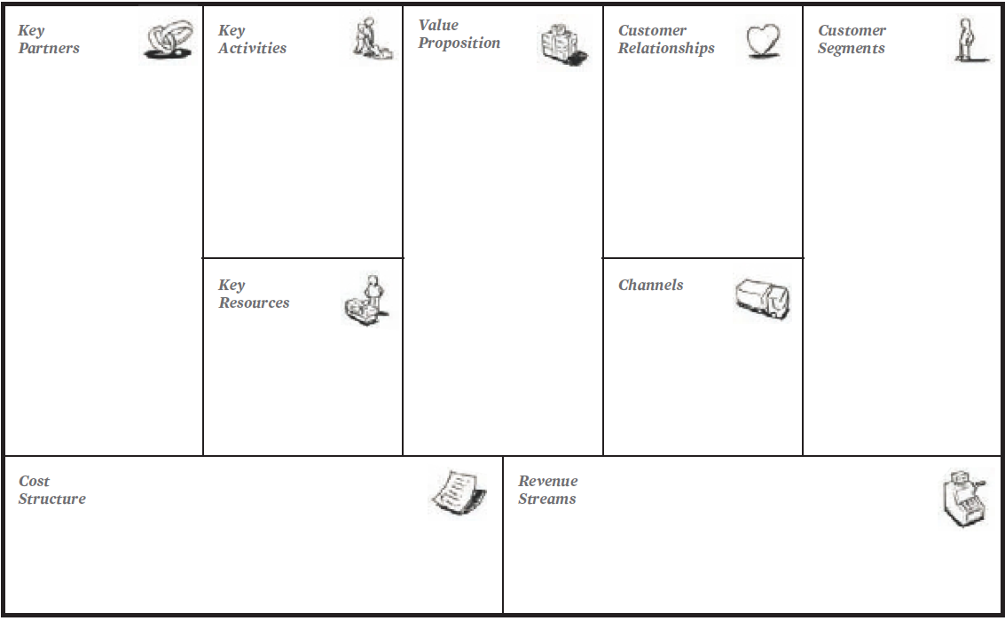
Business Model Canvas
Il Business Model Canvas fornisce un quadro chiaro che permette alle imprese di riflettere sul proprio modello di business e di individuare gli aspetti da migliorare o innovare. Consta di nove blocchi che rappresentano i vari elementi di un modello di business, come mostrato sulla destra.

Slide 9
Modelli di business per l’agricoltura urbana
I modelli di business i più comuni sono “specializzazione a basso costo”, “differenziazione” e “diversificazione”. Nel materiale didattico si possono trovare degli esempi a tal proposito.
Pölling et al., 2017

Slide 10
Strategie di marketing

Slide 11
Strategie di marketing
Tra la strategie di sviluppo sul mercato ricordiamo:
prezzi – è possibile mettere a punto uno struttura dei prezzi competitiva con offerte e sconti oppure prevedere un innalzamento dei prezzi fornendo un prodotto che abbia più valore aggiunto rispetto a quello della concorrenza;
distribuzione – è possibile trovare dei nuovi canali di distribuzione per raggiungere la clientela, ad es., vendere online se si ha un negozio fisico;
marchio – è possibile creare un nuovo marchio per i prodotti rivolti a una clientela o a un mercato specifico;
promozione – elabora dei messaggi promozionali che inducano la clientela a comprare mediante offerte, buoni e programmi fedeltà, ecc.;
vendite – è possibile rivolgersi a diversi tipi di clienti per creare nuove occasioni e opportunità;
sviluppo del prodotto – potete alterare un prodotto esistente o svilupparne uno nuovo per un mercato ancora inesplorato.

Slide 12
Alcune strategie di espansione
Espansione geografica
Vendere ulteriori prodotti alla clientela
Attirare altri utenti
Attirare la clientela della concorrenza
Nuovi segmenti della clientele
Modifiche ai prodotti
Alleanze strategiche
Nuovi canali di vendita

Slide 13
Sviluppare un business plan di base
Riferimenti: ISIFARMER. (n.d.). How to start vertical farming: a complete guide to build a vertical farming business. https://isifarmer.com/learn/how-to-start-vertical-farming

Slide 14
Come creare un’azienda agricola verticale
Fasi:
Stabilite i vostri obiettivi
Studiate domanda e offerta
Normative e permessi
Scelta della località
Scelta delle colture
Selezionate l’attrezzatura necessaria per la vostra azienda
Calcolate i costi
Ricorrete a prestiti, fondi o al crowdfunding
Avviate la vostra azienda agricola

Slide 15
Cosa fare una volta avviata la vostra azienda agricola verticale
Fasi:
Monitorate la crescita delle piante
Raccogliete e vendete i vostri prodotti
Analizzate i dati a vostra disposizione
Continuate a migliorarvi

Slide 16
Casi studio su aziende agricole verticali

Slide 17
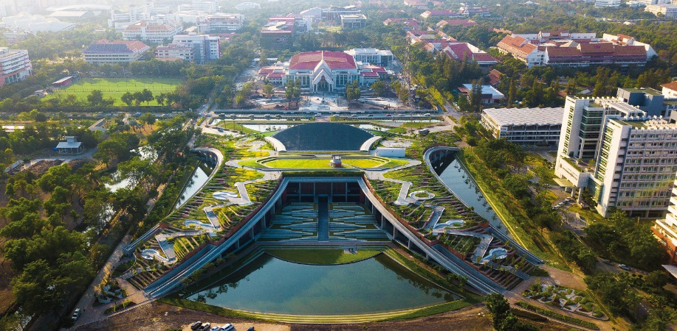
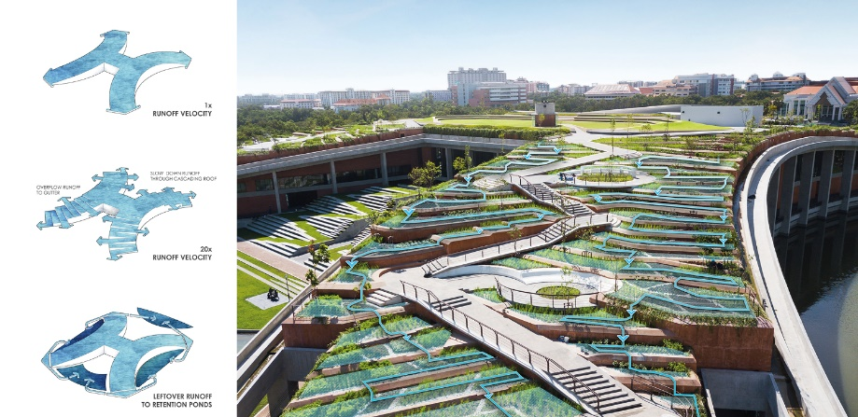
Thammasat University Urban Rooftop Farm (Greenroofs)
Progettata da LANDPROCESS e costata 31 milioni di dollari TURF coniuga la produzione di cibo sostenibile e di energie rinnovabili, lo smaltimento di rifiuti organici, la gestione delle acque e spazi pubblici nei suoi 22000 metri quadri.
All’interno della TURF sono coltivate più di 40 specie di piante edibili: riso, verdure ed erbe locali e alberi da frutto.
Il tetto è dotato di pannelli solari in grado di produrre 500.000 watt all’ora per irrigare l’azienda agricola urbana e dare elettricità all’edificio.

Slide 18
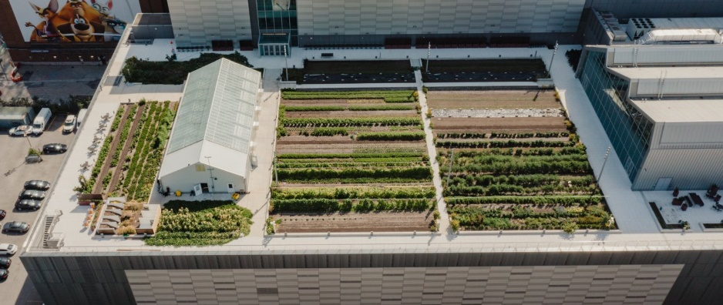
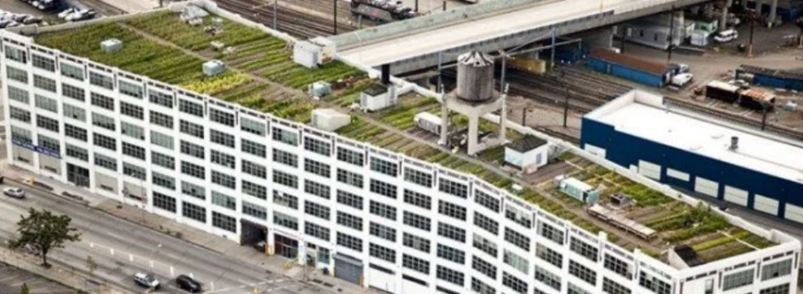
Brooklyn Grange Rooftop Farm (BROOKLYN GRANGE)
Il budget necessario per avviare e gestire l’impresa era di $165.000, più tardi è salito a $200.000 perché l’estensione dell’edificio è passata da 4000 a 10.000 metri quadri.
Più di 30 tipi di frutta e verdura vengono coltivate nella Brooklyn farm, soprattutto pomodori, ma anche peperoni, cavoli, barbabietole, carote, erbe aromatiche, carote, ravanelli, fagioli, ecc. Tutti i prodotti sono coltivati biologicamente in un terreno profondo 19 cm e l’utilizzo di suolo fa sì che tutto ciò che viene prodotto dalla Brooklyn Rooftop Farm sia sostenibile e sano per la salute delle persone. L’azienda produce circa 22679 chili di cibo biologico ogni anno che viene distribuito o servito ai visitatori, ai ristoranti o ai membri della comunità che sostiene l’azienda.
La vendita dei prodotti agricoli costituisce solo un terzo delle loro entrate e le altre due fonti di guadagno importante sono rappresentate dall’organizzazione di eventi e dai servizi per la progettazione e la costruzione di tetti verdi.

Slide 19
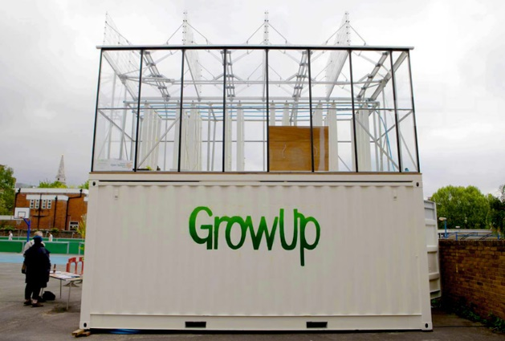
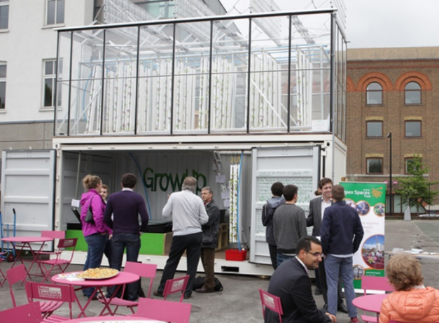
L’Aquaponic Urban Farm di GrowUp (Designboom)
Dopo aver racimolato oltre £16.000 grazie a una campagna su Kickstarter, la squadra ha costruito la sua GrowUp Box a partire da un container che è stato modificato per ospitare una serra sul tetto.
Con una superficie di soli 14 metri quadrati, GrowUp Box è in grado di produrre 100 kg di pesce e 400 kg di lattuga l’anno.
Inserito in un sistema ibrido detto acquaponico in cui il metodo di coltivazione delle piante in acqua è associato all’acquacoltura, il modulo è dotato di una serra sul tetto che viene concimato con l’acqua proveniente dalle vasche in cui nuotano i tilapia che viene purificata dalle piante azotofissatrici per poi essere riversata nuovamente nelle vasche.

Slide 20
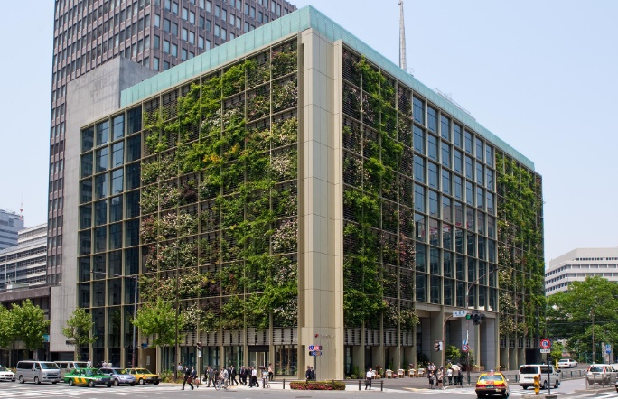
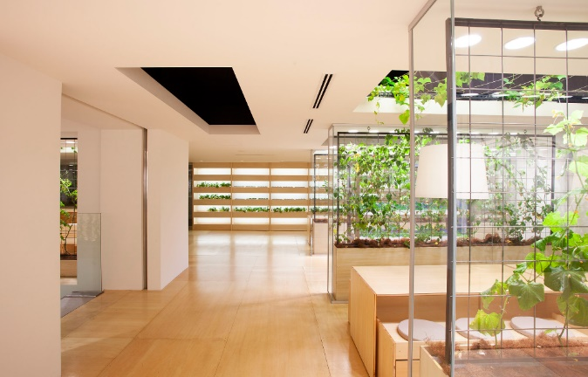
Pasona Urban Farm (Buczynski, 2013)
Gli interni dell’ufficio sono costellati di vigne, alberi, aiuole.
Un sistema intelligente di controllo delle condizioni atmosferiche monitora l’umidità, la temperatura e la ventilazione per garantire il confort delle persone nel corso dell’orario di lavoro e la crescita delle piante dopo la chiusura, massimizzando la resa del raccolto e la crescita delle piante.
Una volta raccolti i prodotti, questi sono serviti dalle mense dell’edificio nel rispetto della filosofia del km0 e della distribuzione di cibo sostenibile la spesa per l’energia e i trasporti.
All’esterno, una doppia facciata verde ospita piante, fiori e alberi di arance piantati sui balconi che creano un muro verde e danno risalto all’identità dell’azienda.

Slide 21
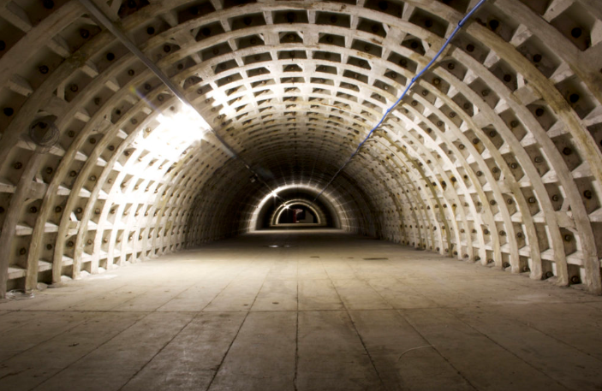
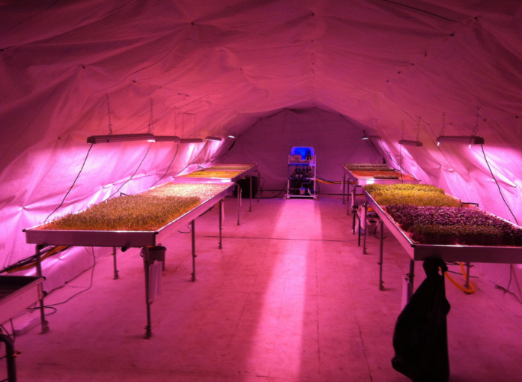
Growing Underground (Walsh, 2021)
Trentatré metri sotto le strade di Clapham, un quartiere a sud-ovest di Londra, si trova il primo orto sotterraneo del mondo. Si serve delle ultime tecnologie idroponiche e di un impianto di illuminazione a LED alimentato con fonti di energia rinnovabile per produrre alimenti freschi.
Growing Underground è un orto verticale idroponico che utilizza il 70% in meno di acqua per le proprie operazioni. Si serve di un sistema idroponico ebb and flow dove l’acqua ricca di sostanze nutrienti fluisce nei letti dei germogli alcune volte al giorno e poi viene riciclata e riutilizzata. Le piante fluttuano in un sostrato fatto di lana riciclata. Le luci sopra le piante vengono accese e spente per simulare l’alternarsi del giorno e della notte.
Growing Underground puntava a produrre più di 60 tonnellate di raccolto all’anno per un’area di 528m2 (più o meno quella di un campo da tennis) entro il 2022, abbastanza per rispondere al fabbisogno di consumo di lattuga di 10000 adulti. L’azienda agricola produce 12 volte di più per unità rispetto a una serra tradizionale nel Regno Unito, ma consuma 4 volte più energia.

Slide 22
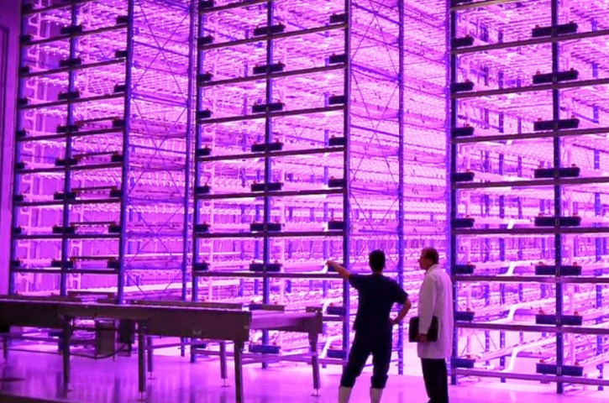
Pink Farm (Verticalfarm Daily)
Oggi Pink Farms ha a disposizione 750 metri quadri per la produzione di tutti i tipi di vegetali, quali lattuga, rucola, bietola, spinaci, basilico, micro-ortaggi tra gli altri.
L’orto verticale di Pink Farms produce circa tre tonnellate al mese di prodotti alimentari e ha una resa di circa 130 volte superiore per metro quadrato di terreno. Secondo Maia questo modello consente di risparmiare il 95% di acqua e il 60% di fertilizzati per chilo. Inoltre, le piante vengono coltivate senza l’ausilio di pesticidi.
La squadra lavora sull’automazione su larga scala in un ambiente controllato. Ha sviluppato un sistema di coltivazione in cui non avviene nessun scambio di aria con l’ambiente esterno.

Slide 23
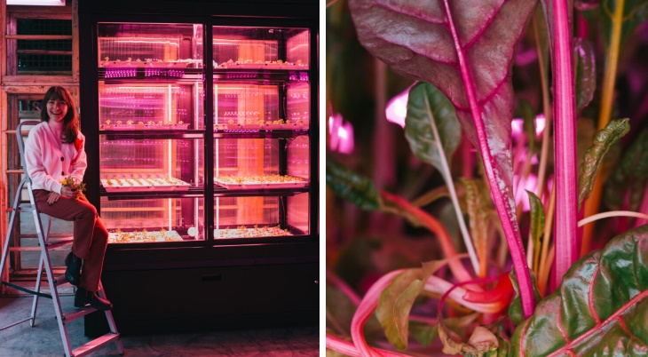
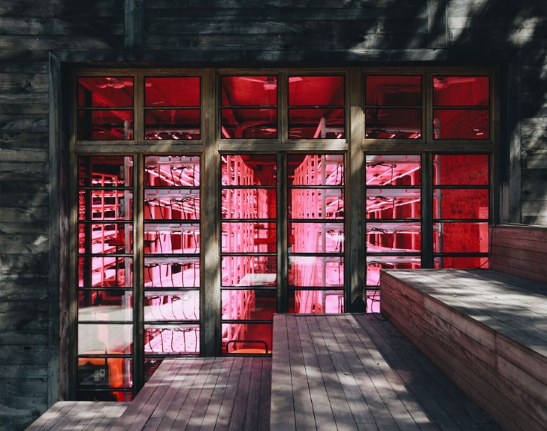
SpaceFarms (SpaceFarms)
SpaceFarms utilizza il 75% in meno di acqua rispetto alle aziende agricole tradizionali.
Modular Farm Spots è il nuovo progetto di Spacefarms. Il primo prototipo di due metri quadri può produrre dai 15 ai 20 kg di raccolto al mese, a prescindere dalla stagione, tutto l’anno. Le piante crescono senza l’utilizzo di pesticidi o erbicidi e hanno bisogno di poca energia e di un intervento umano molto ridotto.
Grazie al ricorso a tecnologie all’avanguardia, quali Precise Heating, Ventilation, and Air Conditioning (HVAC Systems), il personale dell’azienda ha il pieno controllo sull’ambiente in cui crescono verdure a foglia larga e micro ortaggi. Gestendo le emissioni di CO2, il riciclo dell’acqua, l’assunzione di sostanze nutrienti, i sensori di temperatura e di umidità, l’intensità luminosa è possibile creare le condizioni perfette per coltivare dei prodotti freschi, privi di pesticidi e di alta qualità.

